Slide 1
Lapsen ahdistus ja masennus
Virpi Vauhkonen
Lastenpsykiatrian ja –neurologian erikoislääkäri
KYS, lastenpsykiatrian klinikka

Slide 2
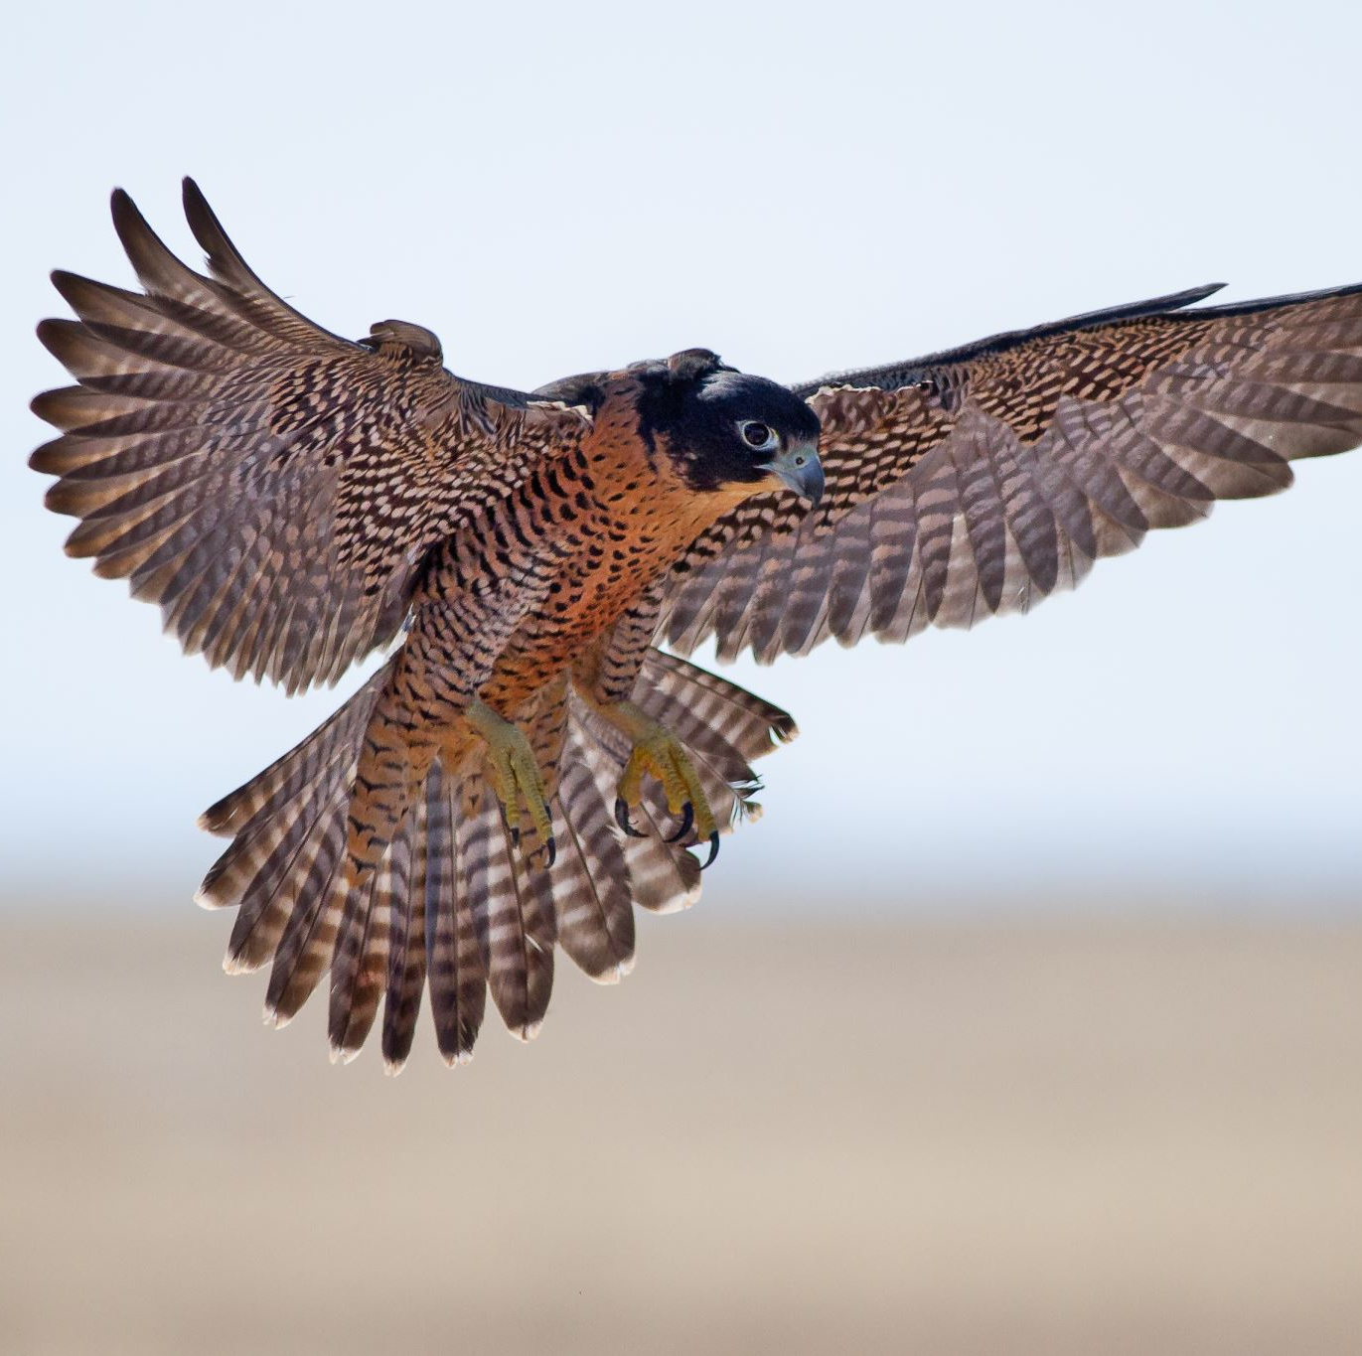
Pelko ja ahdistus
Kuuluvat ihmisen elämään ja kaikki kokevat niitä ajoittain
Ovat kehittyneet suojaamaan sekä auttamaan tulevaisuuteen varautumisessa
Turvattomissa ja pelottavissa tilanteissa ne ovat adekvaatteja tunteita, jotka auttavat meitä poistumaan uhkaavasta tilanteesta

Slide 3

Ikävaiheisiin liittyvät pelot
Kehitykseen kuuluu vaiheita, jolloin esiintyy iälle tyypillisiä pelkoja:
taaperoiässä eroahdistus
leikki-iässä luonnonilmiöihin ja eläimiin liittyvät pelot
kouluikää lähestyttäessä vahingoittumiseen ja kuolemaan sekä mielikuvitusolentoihin ja pimeään liittyvät pelot
nuoruusiässä sosiaalisiin suhteisiin liittyvät pelot

Slide 4

Liiallinen pelko ja ahdistus
Joskus pelko tai ahdistus voi laueta tilanteessa, johon ei liity vaaraa tai uhkaa
Voi johtaa liialliseen huolestumiseen ja jännittämiseen
Voi johtaa pelottavan tai ahdistavan tilanteen välttämiseen ja elämän kapeutumiseen

Slide 5
Ahdistuneisuushäiriöt
Ovat lasten ja nuorten yleisimpiä mielenterveyshäiriötä
3-9% lapsista ja 10-15% nuorista
Ahdistuneisuushäiriöitä ovat mm.
Sosiaalinen ahdistuneisuus
Yleinen ahdistuneisuus
Pakko-oireinen häiriö
Pelko-oireiset ahdistuneisuushäiriöt

Slide 6
Mistä ahdistuneisuus johtuu?
Perinnöllisillä tekijöillä voi olla vaikutusta
Temperamentti voi vaikuttaa
Kasvuympäristön vaikutus
Elämän tapahtumat

Slide 7
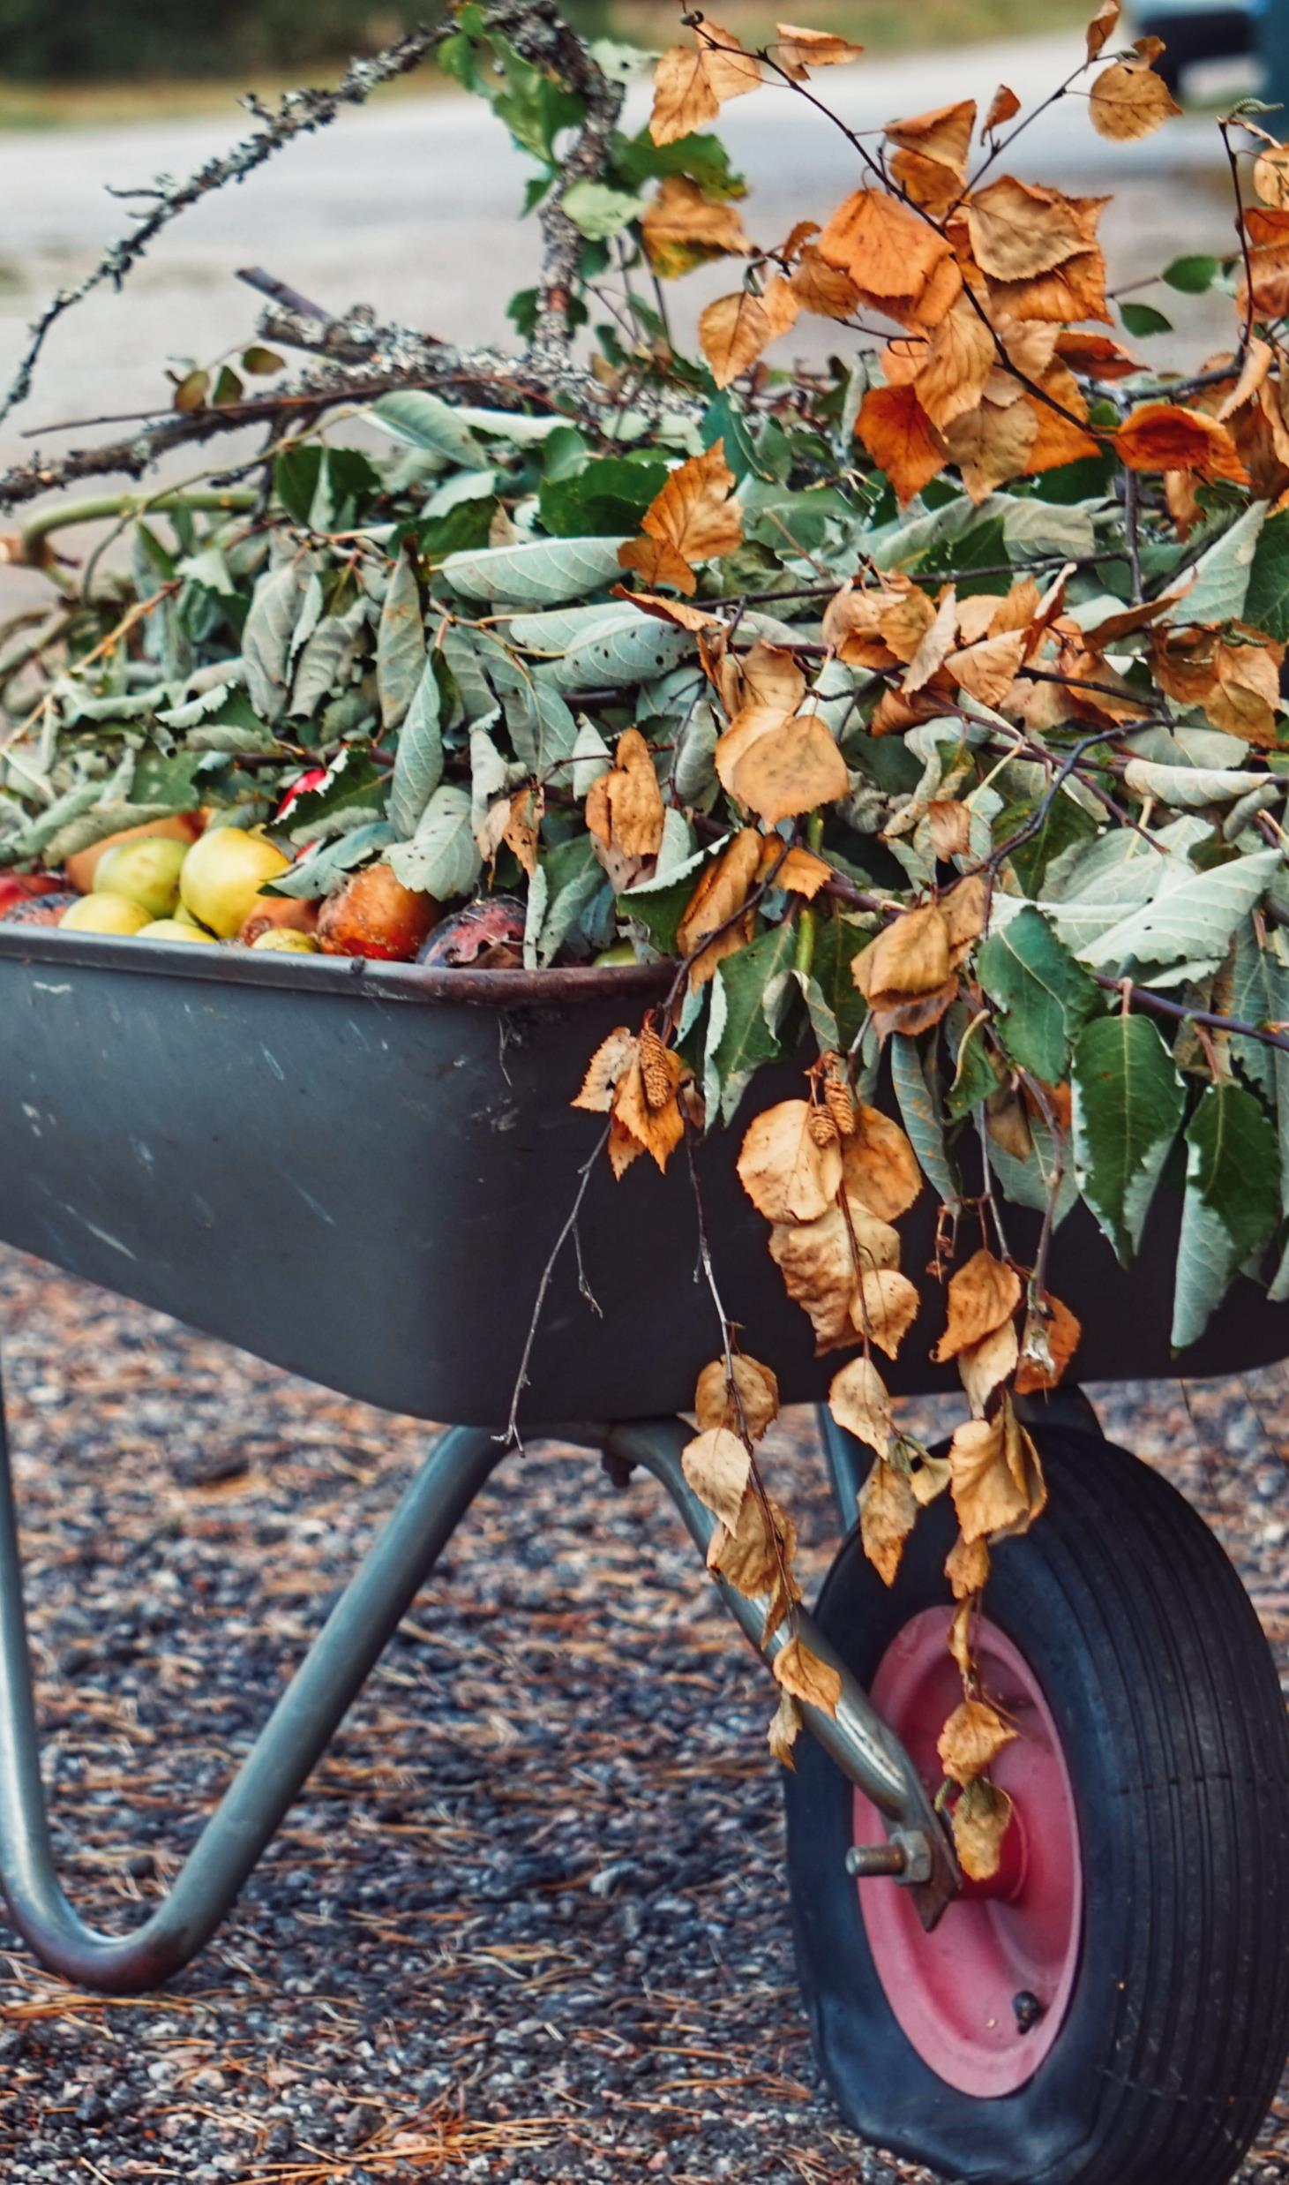
Miten tunnistaa lapsen ahdistuneisuus?
Lapsella voi olla huolipuhetta tai varmistelua
Irtaantuminen vanhemmista voi vaikeutua
Nukahtaminen voi vaikeuta / ei pysty nukkumaan yksin
Keskittyminen voi vaikeutua
Lapsi voi alkaa välttää esim. kouluun tai kauppaan menemistä
Syöminen voi vaikeuta / välttää syömistä
Erilaisten kehollisten oireiden lisääntyminen
kivut kuten päänsärky tai vatsakipu
Sykkeen nousu, hikoilu, vapina, hengittämisen vaikeutuminen
Ärtyneisyyden lisääntyminen
Itsensä satuttaminen esim. viiltelemällä

Slide 8
TUNNE
Ahdistus
Kehon reaktiot vahvistuvat ja ahdistus lisääntyy
KEHO
Taistele
Tai
pakene
AJATUS
Vaara uhkaa
Kehon reaktiot – merkki vaarasta
Mikä ylläpitää ahdistusta? | Mielenterveystalo.fi

Slide 9
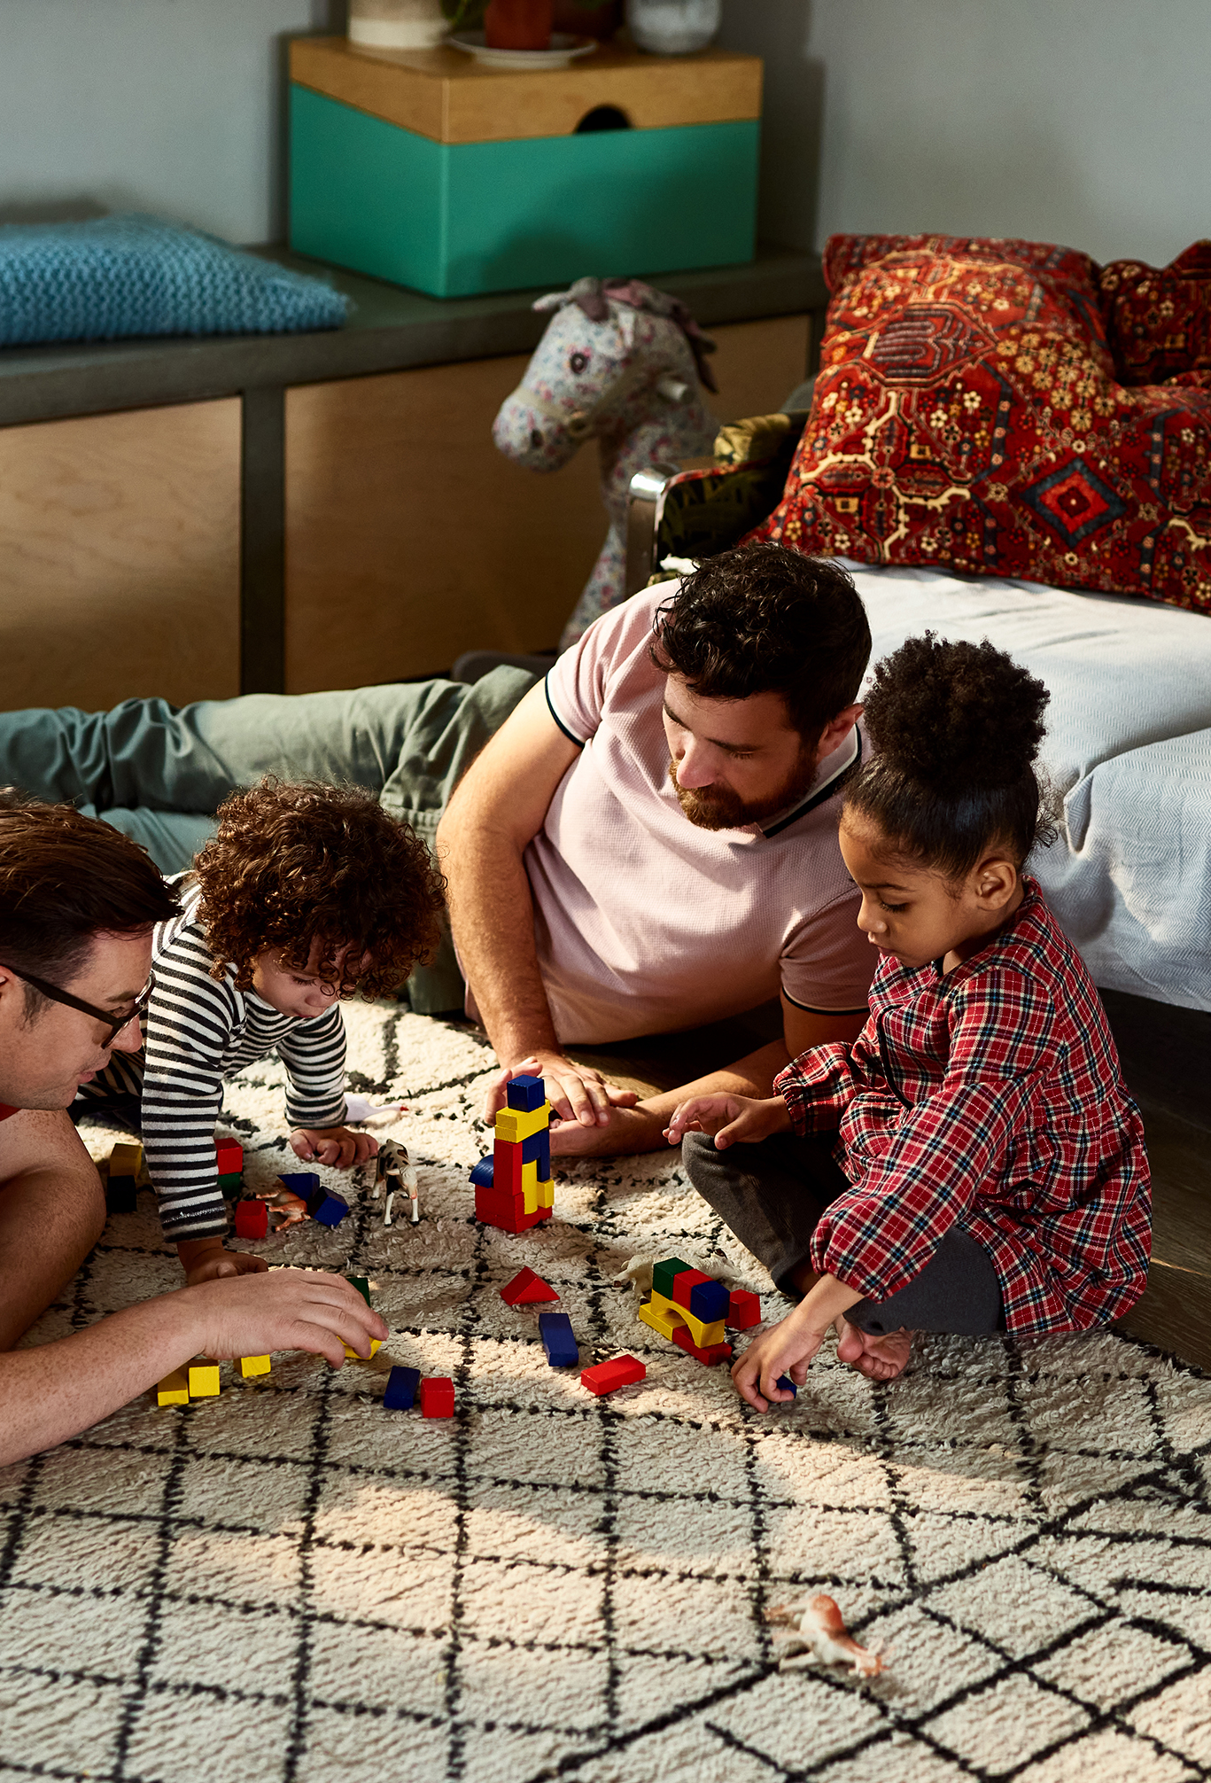
Miten auttaa ahdistunutta lasta?
Arjen perusasiat: ruokarytmi, riittävä uni, liikunta ja yhteinen rento arki luovat turvallisuuden tunnetta
Järjestä aikaa leikkiin ja luovaan toimintaan – ovat lasten keinoja käsitellä hankalia tunteita
Ole kiinnostunut lapsesta ja hänen ajatuksista
Lapsen ahdistus ja huoli tarttuvat helposti – huolehdi omasta jaksamisesta ja hyvinvoinnista, että jaksat tukea lasta
Tue lasta ikätasoiseen tekemiseen ja toimi itse esimerkkinä

Slide 10
Miten auttaa ahdistunutta lasta?
Tervetuloa lasten ahdistuksen omahoito-ohjelmaan! | Mielenterveystalo.fi
Ohjelma on tarkoitettu
tueksi vanhemmille, joiden kouluikäinen lapsi kärsii ahdistuksesta tai peloista
lieviä ja keskivaikeita oireita varten
Ohjelma sisältää tietoa ja harjoituksia
Joiden avulla ymmärrät lapsesi ahdistusta paremmin
Löydät myös keinoja tukea lasta kohti ahdistuksesta vapaampaa arkea
Ohjelmaa voi käyttää itsenäisesti tai muun hoidon tukena
Lapsella ei tarvitse olla diagnoosi

Slide 11
Ahdistuksen omahoito-ohjelma
Tietoa ahdistuksesta
Tunne mittari
Kehoon vaikuttaminen
Kehon rentoutuminen
Hengitysharjoitukset
Ajatuksiin vaikuttaminen
Huoliajatusten tunnistaminen ja muokkaaminen
Toimintaan vaikuttaminen
Pelkojen kohtaaminen
Ongelmanratkaisu
Vahvista rohkeaa käytöstä

Slide 12
Mistä apua?
Tärkeää puuttua ahdistukseen riittävän ajoissa, ettei se johda esim. itsensä satuttamiseen tai välttämiskäyttäytymiseen ja arjen hankaloitumiseen
Apua voi saada
kouluterveydenhuollosta
terveyskeskuksesta
perheneuvolasta

Slide 13
Masennus
Lapsilla masennus on kohtalaisen harvinainen sairaus
Masennusta esiintyy
alle kouluikäisillä on 0,5%
alakouluikäisillä n. 2%
alle 13-vuotiailla lapsilla noin 3 %
Lapsuudessa yhtä paljon tytöillä ja pojilla
Nuoruudessa enemmän tytöillä

Slide 14
Masennuksen taustatekijät
Yksilöllisen stressin sietokyvyn ylitys tai pitkään jatkunut kuormitus voi johtaa masennukseen
Oppimisen haasteet
Huonossa hoitotasapainossa oleva ADHD…
Ihmissuhteisiin liittyvät menetykset
Kielteiset elämän kokemukset
Kiusatuksi joutuminen
Aikuisen tuen puute
Kasvuympäristön kuormitustekijät
Perimän ja ympäristötekijöiden yhteisvaikutus on merkittävä

Slide 15
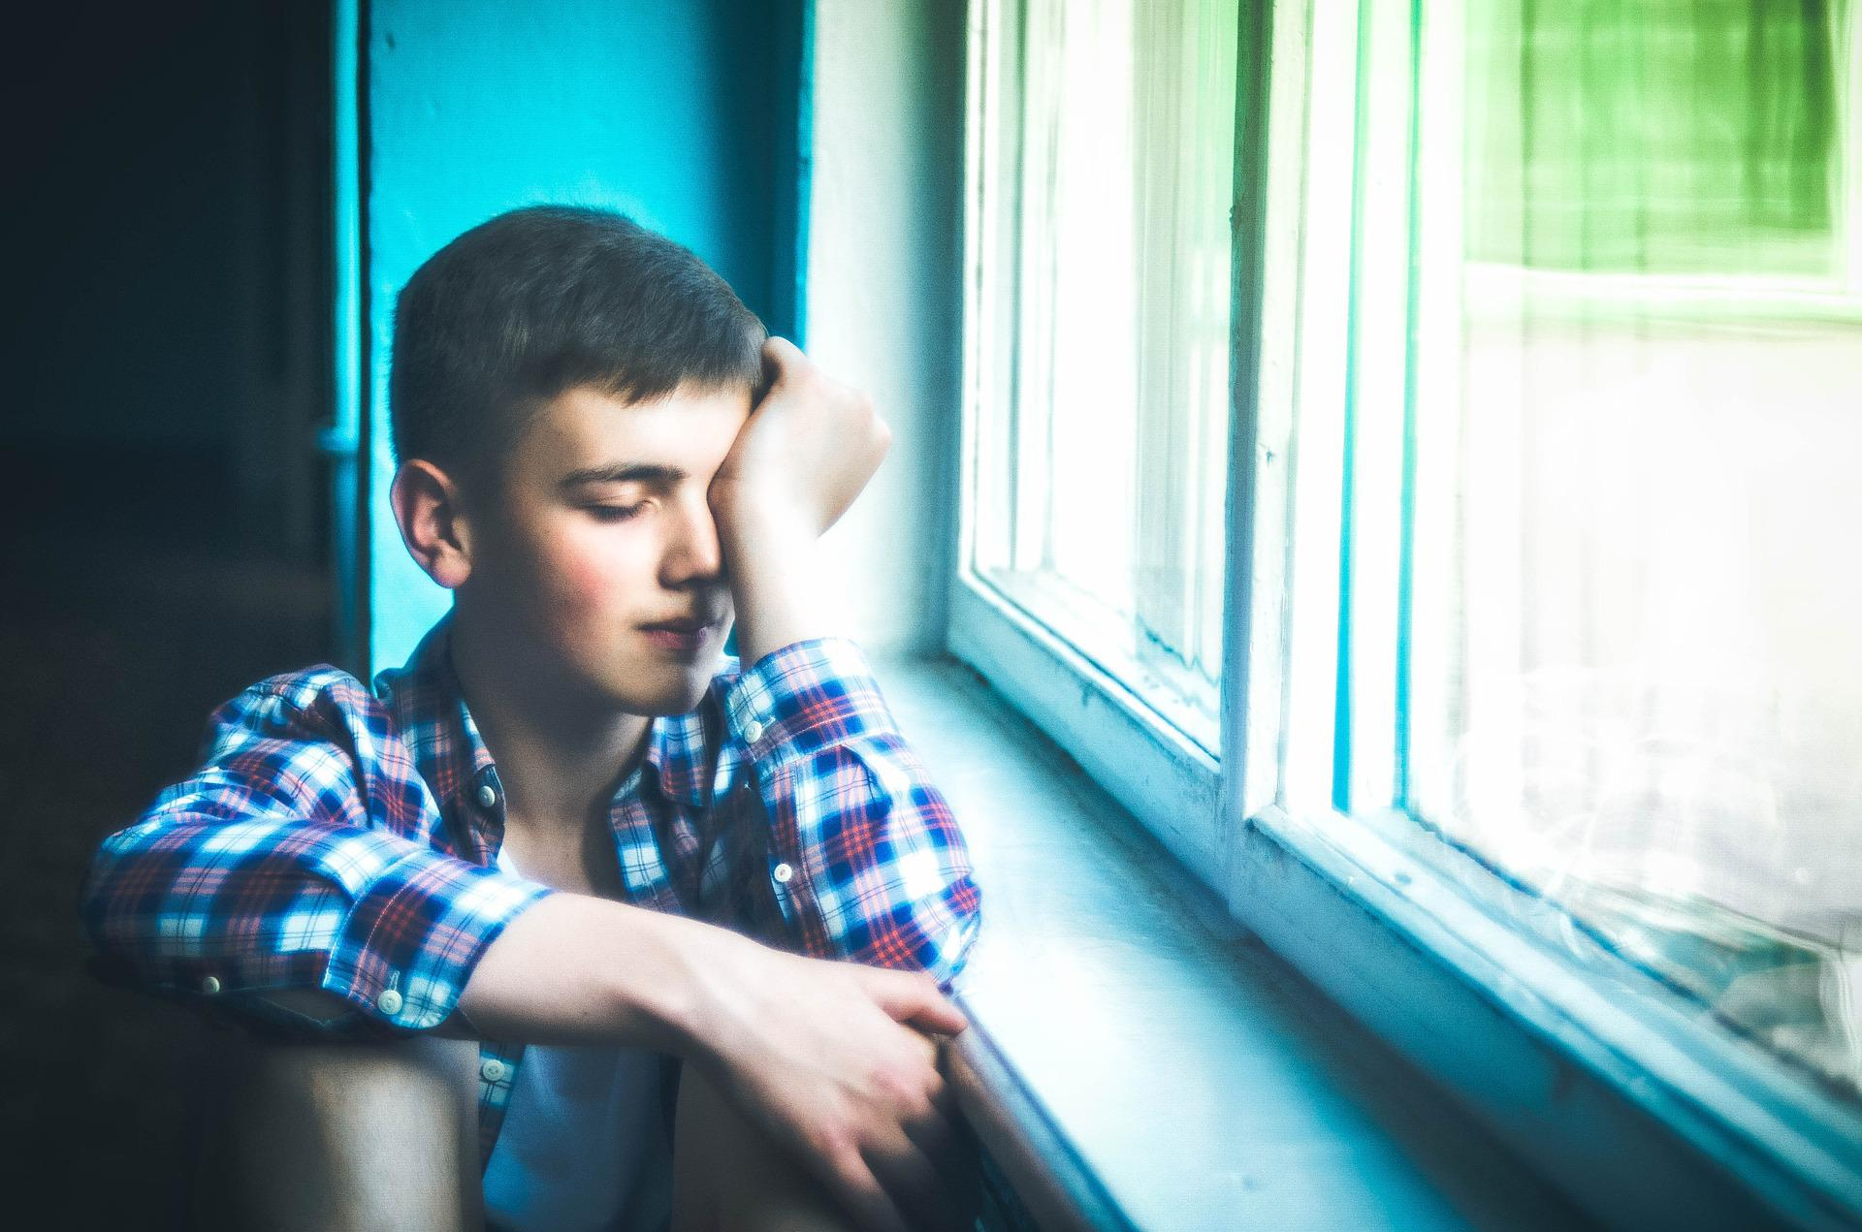
Masennuksen oireet
Mielialan lasku
Itkuisuus, surullisuus, vakavuus
Ärtyisyys, kireys, vihaisuus
Mielihyvän kokemisen menettäminen
Leikkiminen loppuu, harrastukset jäävät
Uupumus
Riittämättömyyden kokemus
Vaikeus aloittaa tekeminen
Mielenkiinnon menettäminen
Levottomuus, keskittymisen vaikeus

Slide 16

Masennuksen oireet
Syömisen pulmat – ruokahalun menettäminen / liiallinen syöminen
Uniongelmat: liian vähän / paljon unta
Fyysiset kivut
Itsetuhoiset ajatukset ja/tai käytös
Kuoleman toiveet
Itsetuhoiset puheet
Itsensä satuttaminen
Kyvyttömyys huolehtia omasta turvallisuudesta ja terveydestä

Slide 17

Miten voin auttaa lasta?
Huolehdi lapsen perustarpeista: säännöllinen ruokailu, riittävä uni, yhdessäolo ja liikunta
Pyri vähentämään lasta kuormittavia asioita – aikaa levolle ja rentoutumiselle
Järjestä aikaa leikkiin ja yhdessäoloon
Varmista, että lapsi tekee arjessa asioita jotka tuottavat hänelle iloa ja hyvää mieltä. Masentunut mieli kiinnittyy asioihin, jotka ovat huonosti
Ole kiinnostunut lapsesta sekä hänen tunteista ja ajatuksista

Slide 18
Mistä apua?
Lapsen masennukseen kannattaa puuttua mahdollisimman pian
Vanhemmilla on tärkeä rooli lapsen auttamisesta
Apua voi saada
kouluterveydenhuollosta
terveyskeskuksesta
perheneuvolasta
Tarvittaessa lähete erikoissairaanhoitoon

Slide 19
Masennuksen hoito
Hoito kannattaa – valtaosa vakavastikin masentuneista lapsista ja nuorista toipuu
Masennus voi uusiutua – tärkeä ehkäistä uusiutumista
Hoitomuotoina erilaiset psykoterapiat (myös perheterapia)
Lääkehoidon teho ennen murrosikää on vaatimatonta
Vanhempien osallistuminen hoitoon on tärkeää

Slide 20

Muutama sana mielenterveydestä
Mielenterveys on voimavara, joka auttaa selviämään iänmukaisista haasteista, olemaan oma itsemme sekä olemaan myönteisessä vuorovaikutuksessa muiden kanssa
Lasten mielenterveys kehittyy vuorovaikutuksessa ympäristön kanssa

Slide 22
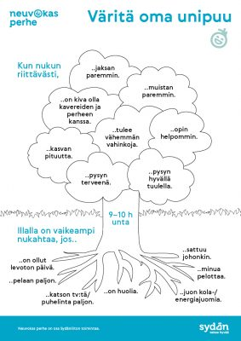
sydän.fi

Slide 23

Unettomuuden vaikutus aivoihin
Oppiminen vaikeutuu
Keskittymiskyky heikkenee ja levottomuus lisääntyy
Muistaminen on vaikeutuu
Lapsilla esiintyy ärtyisyyttä
Yhteys mm. matala asteisen tulehdustilan kehittymiseen
Yhden yön valvomisesta seuraa promillen humalatilaa vastaava tila
Samoja huonoja vaikutuksia saa aikaan myös vähitellen kertyvä univaje
Lapsen aivoille riittävä uni on vielä tärkeämpää kuin aikuiselle

Slide 25

Muutama sana ruuduista
Tutkimusten mukaan kännykkä on yksi syy lisääntyneisiin lasten ja nuorten mielenterveyden pulmiin sekä levottomaan käytökseen oppitunneilla
Lasten ja nuorten aivot ”koukuttuvat” digilaitteisiin vahvemmin ja nopeammin kuin aikuisten
Puhelimella vietetty aika vie aikaa ikätasoisten sosiaalisten taitojen harjoittelulta tavanomaisessa vuorovaikutuksessa
Lasten ja nuorten ovat kyvyt eivät riitä laitteiden käytön hallintaan

Slide 26

Muutama sana ruuduista
Lastenlääkärit, lastenpsykiatrit ja nuorisopsykiatrit ovat huolissaan lasten ja nuorten aivojen kuormituksen lisääntymisestä, jota jatkuva digilaitteiden käyttö lisää
Lastenlääkärit, lastenpsykiatrit ja nuorisopsykiatrit ovat esittäneet suosituksen siitä, että lapsille taattaisiin koulupäivän aikana oikeus oppimiseen, normaaliin vuorovaikutukseen sekä turvalliseen kasvuun ja kehitykseen ilman liiallista digilaitteiden käyttöä

Slide 27
Lähteet
Eirich R, McArthur BA, Anhorn C et al. Association of Screen Time With Internalizing and Externalizing Behavior Problems in Children 12 Years or Youger: A Systematic Review and Meta-analysis. Jama Psychiatry. 2022;79(5):393-4005.
Mieli.fi
Mielenterveystalo.fi
Lasten ja nuorisopsykiatria Duodecim

